Slide 1
Партнерские возможности тулбара Спутник @ Mail.Ru

Slide 2



Предлагаем возможность заработать космические деньги
помогая нам распространять
Спутник @ Mail.Ru
Notes:
В этом докладе мы расскажем вам как вы можете заработать космические деньги, распространяя тулбар Спутник@Mail.Ru

Slide 3
Кому адресовано наше предложение
Вендорам (разработчикам) программного обеспечения
Сайтам, распространяющим софт
Файлообменным сервисам
Сайтам, предоставляющим скачивание контента
Контентным проектам
Notes:
Наше предложение адресовано
Вендорам (разработчикам) программного обеспечения
Сайтам, распространяющим софт
Файлообменным сервисам
Сайтам, предоставляющим скачивание контента
Контентным проектам

Slide 4
За что мы платим партнерам?
За установку Спутника пользователем от партнера
За выход в онлайн пользователя, у которого
в браузере есть Спутник, установленный от партнера
Notes:
Мы готовы платить, если пользователь вашего ресурса (сайта или программы) установил себе Спутник@Mail.Ru. Мы платим один раз за установку Спутника, и затем платим постоянно за выход в онлайн этих пользователей. Таким образом, партнер получает как мгновенную, так и долгосрочную выгоду.

Slide 5
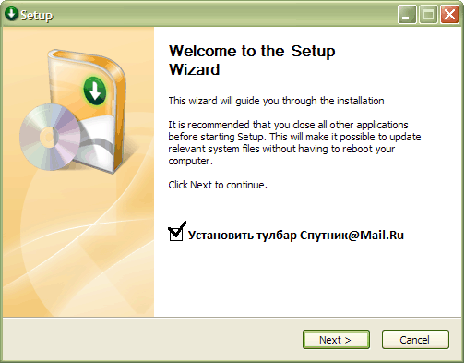

Вендорам (разработчикам) программного обеспечения
Notes:
Если вы разработчик популярных или стремительно растущих программных продуктов – распространяйте Спутник вместе с ними и получайте свои $$$.

Slide 6
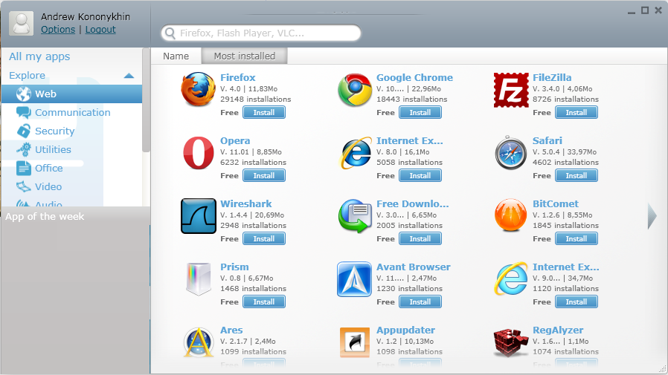
Сайтам, распространяющим софт
Notes:
Если вы управляете сайтом, на котором есть каталог из которого пользователи скачивают много популярных бесплатных или условно бесплатных программных продуктов – у нас есть интересное техническое решение для вашего бизнеса. Распространяйте Спутник используя это решение и получайте свои $$$.

Slide 7
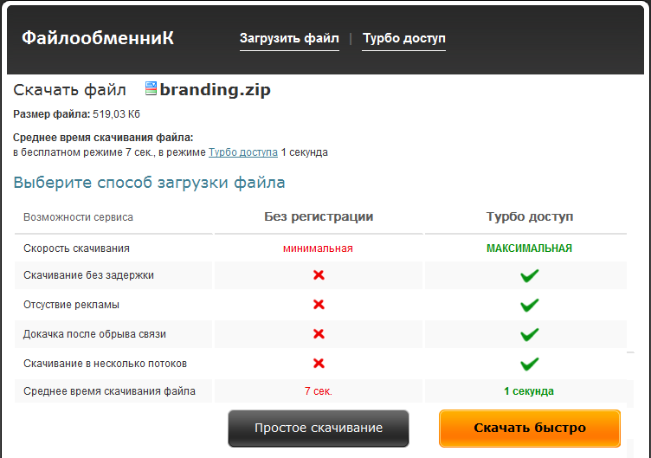
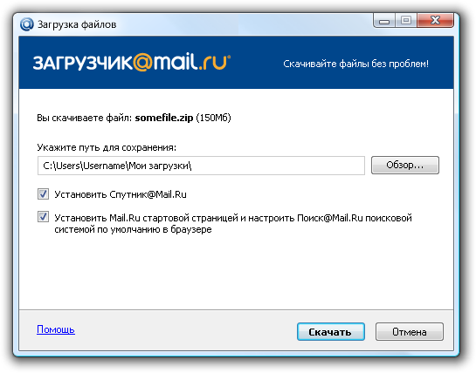
Файлообменным сервисам Сайтам, предоставляющим скачивание контента
Notes:
Если вы управляете сайтом, на котором есть много файлов, которые пользователи так или иначе скачивают – у нас есть интересное техническое решение для вашего бизнеса. Альтернативный менеджер загрузки поможет пользователю скачать файл, а также предложит установить Спутник. Распространяйте такой менеджер загрузок, привязанный к скачиваемым файлам и получайте за это $$$.

Slide 8
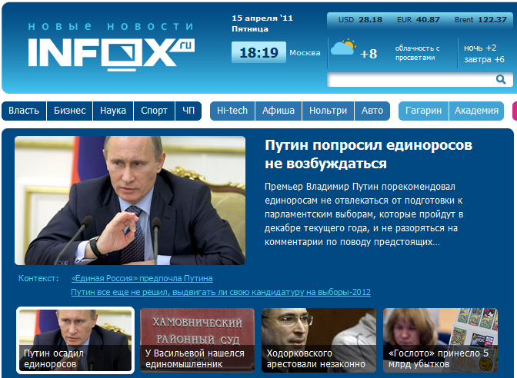
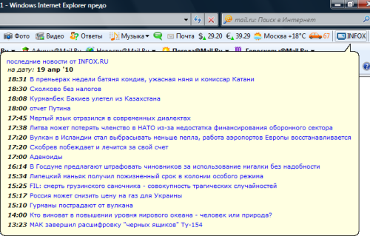
Контентным проектам
Notes:
Если вы управляете сайтом, на котором есть интересный контент и много пользователей – у нас есть интересное техническое решение для вашего бизнеса. Это проще чем RSS – экспортируйте XML с своего сайта, получите дополнительный канал трафика на ваш сайт. Распространяйте Спутник с вашим информером среди аудитории Вашего сайта и получайте за это $$$.

Slide 9
Спасибо за внимание!
Андрей КОНОНЫХИН
менеджер десктоп продуктов

